Slide 1
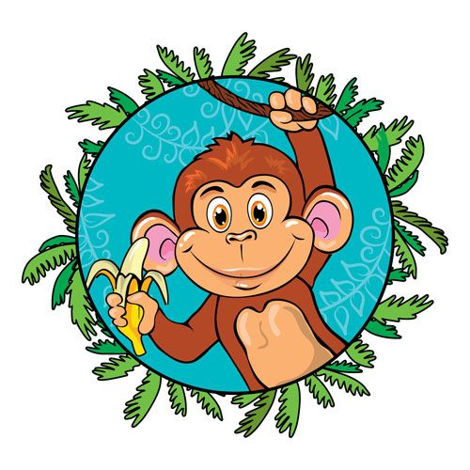

Slide 2
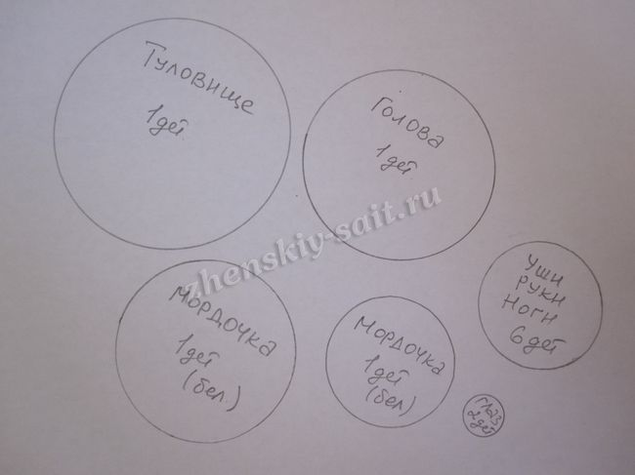

Slide 3
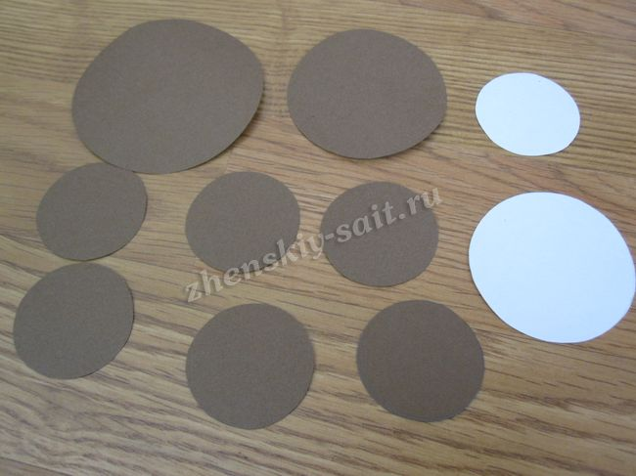

Slide 4
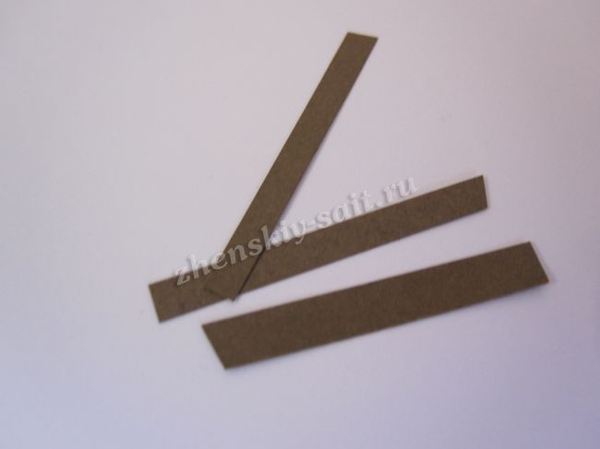
Нарезаем тоненькие полосочки коричневой бумаги для чубчика.

Slide 5
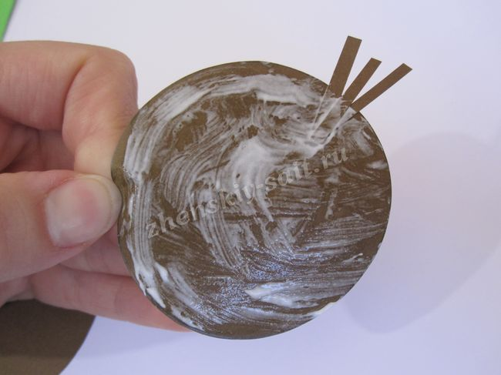
Смазываем клеем ПВА круг для головы и приклеиваем чубчик

Slide 6
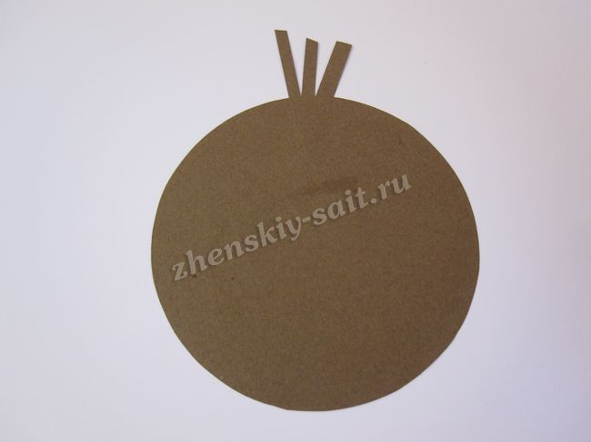
После чего наклеиваем голову на плотный белый картон.

Slide 7
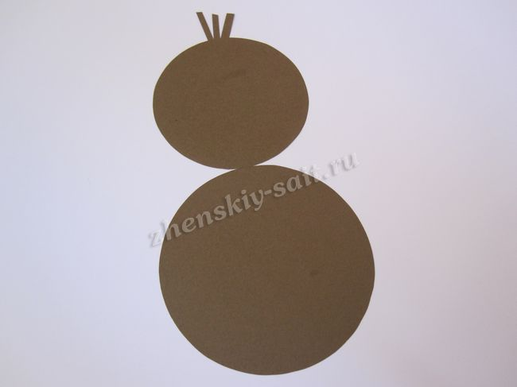
Чуть ниже приклеиваем туловище обезьянки.

Slide 8
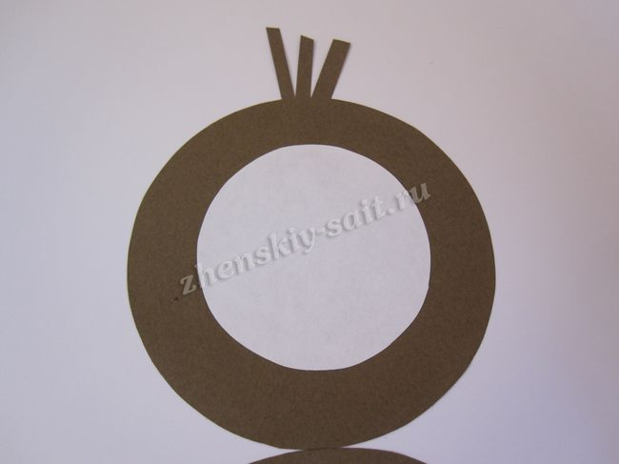
Приклеиваем белую мордашку поверх головы

Slide 9
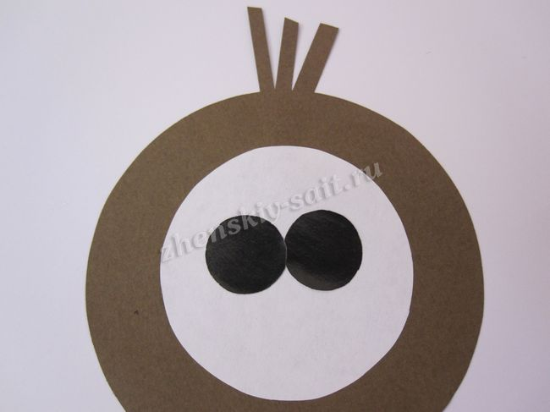
Вырезаем два черных маленьких кружочка для глаз и также приклеиваем в верхней части мордашки

Slide 10
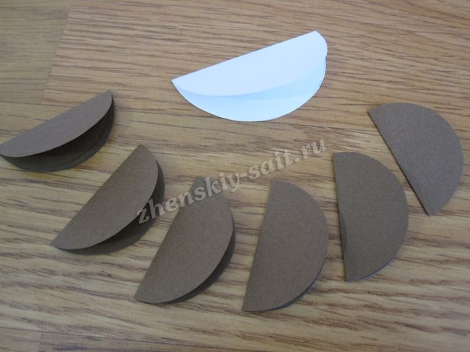
Оставшиеся круги складываем пополам.

Slide 11
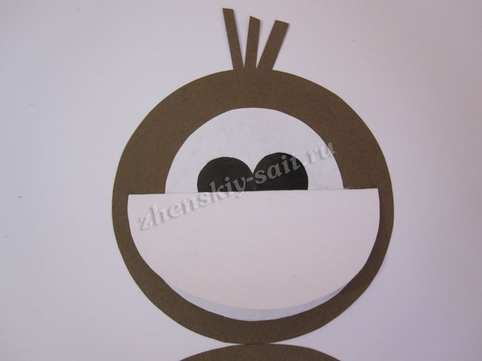
Большой белый сложенный пополам круг смазываем с одной стороны клеем и наклеиваем на нижнюю часть мордашки, немного накладывая его на глазки.

Slide 12
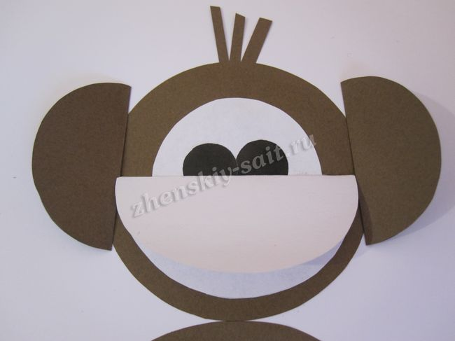
По бокам приклеиваем по ушку

Slide 13
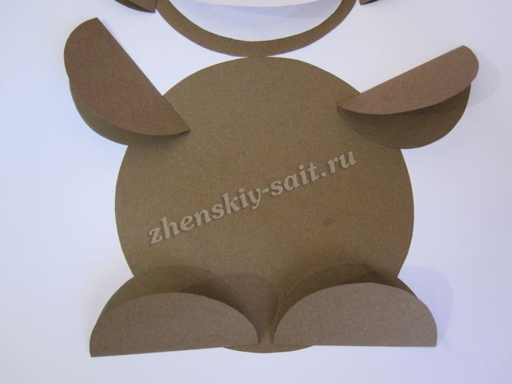
Из оставшихся четырех кружков делаем руки и ноги, приклеивая их к туловищу.

Slide 14
